Slide 1



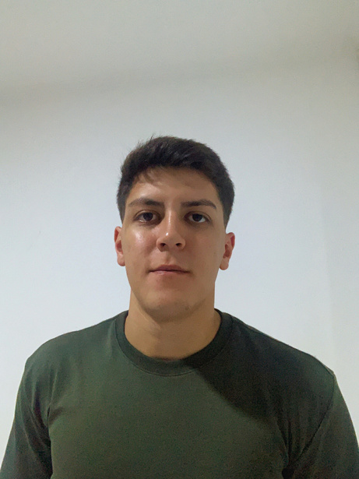
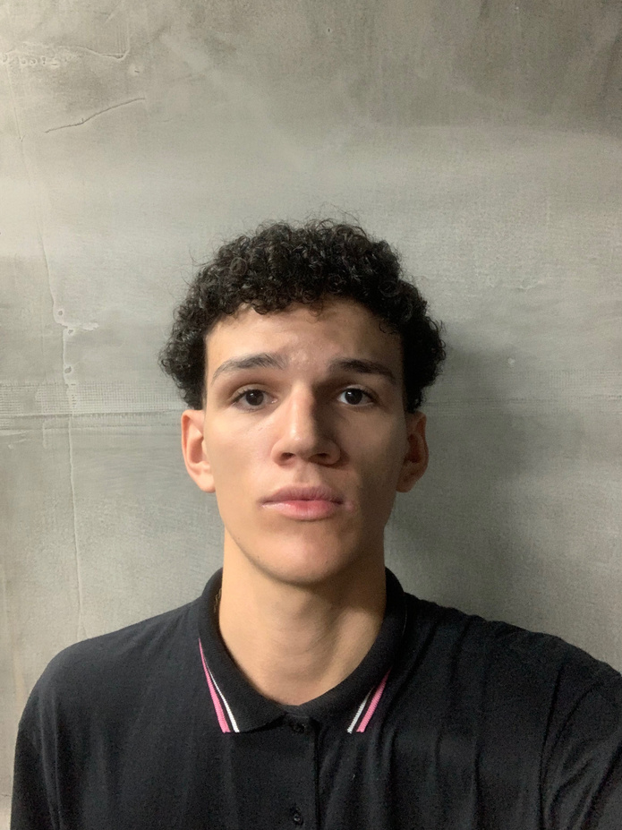
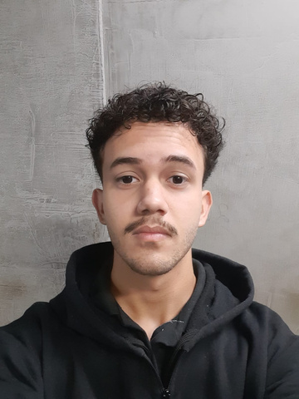
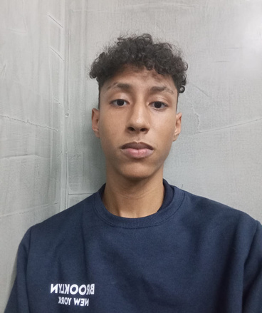
Phoenix
Eye
GMUD - Grupo 2
André
Ferreira
Diogo
Procopio
Guilherme
Marques
Juan
Vieira
Lucas
Sousa

Slide 2
Phoenix
Identificação
Versão: 1.0.0
Eye
Identificação:
GMUD-Phoenix-29_05_25
Problema encontrado:
Imprecisão e baixa capacidade de captura dos atuais sensores instalados na APA Bororé-Colônia.
Solicitante da mudança:
Phoenix Eye Ltda.
Data da solicitação:
29/05/2025 10h00
Tipo de mudança:
Normal
Risco:
Médio
Título da mudança:
Troca dos sensores DHT11 para DHT22
Justificativa:
Os Sensores DHT22 possuem melhor precisão na medição de temperatura e umidade.

Slide 3
Phoenix
Detalhes
Eye
Descrição:
Será realizada a troca dos 32 sensores DHT11 instalados na APA Bororé-Colônia por 32 sensores DHT 32 novos, esses com maior alcance, menor margem de erro na medição e capaz de captar temperaturas maiores, além dos dados de umidade serem mais precisos do que os atuais sensores.
O que será afetado?
Durante o período da mudança, a dashboard será afetada pois será preciso parar um pouco a aplicação para instalar os sensores, subir novamente o código para o arduíno.

Slide 4
Phoenix
Impactos Estimados
Eye
Positivo:
Melhor precisão na medição dos dados e menor tempo de resposta entre a captação e o armazenamento.
Técnico:
Será necessário uma precisão aprimorada para subir um código compatível com o DHT22.
Operacional:
Parada temporária da dashboard, da coleta e armazenamento de dados durante a instalação dos novos sensores.
Impacto nos usuários:
Usuários sem acesso às informações da dashboard em tempo real durante a janela de instalação.

Slide 5

Phoenix
Avaliação de Risco
Eye
Nível de risco:
( ) Baixo ( ) Médio ( ) Alto
Justificativa do risco:
Se a instalação acontecer de forma errada, os dados informados na dashboard podem anunciar um alerta no momento errado, o que pode causar gastos desnecessários ou pode deixar de anunciar o alerta quando um incêndio estiver ocorrendo ou a ponto de ocorrer.
Plano de mitigação:
Testar os sensores em ambiente controlado, o código-fonte e a dashboard, para que haja certeza que a instalação possui baixo risco de erro. Além disso, realizar treinamento com todos da equipe de instalação, evitando assim que algum integrante não saiba o que está sendo realizado.

Slide 6
Phoenix
Cronograma e
Janela da Mudança
Eye
Data de início:
17/08/2025 - 19h00
Data de término:
18/08/2025 - 02h00
Tempo estimado:
7h
Janela de mudança sugerida:
17/08/25 - 18h00 até 18/08/25 - 3h00

Slide 7
Phoenix
Responsabilidades e Equipe
Eye
Atividade
Responsável
Contato
Nível (1, 2, 3)
Backup
Execução
Validação
Diogo Procopio
Juan Vieira
Lucas Sousa
(11) 91234-5678
(11) 98765-4321
(11) 91357-2468
Nível 1
Nível 2
Nível 3

Slide 8
Phoenix
Plano de Retorno
(Rollback)
Eye
Situações que exigem rollback:
Não será possível realizar a troca dos sensores dentro da janela de mudança;
Uma chuva pesada chegou na região e não será possível terminar a instalação;
Ocorreu a quebra dos conectores dos sensores e isso fez com que a aplicação não funcionasse.
Procedimentos:
Restaurar backup;
Reiniciar serviço;
Comunicar suporte.
Tempo estimado de recuperação: 1h

Slide 9
Phoenix
Aprovação
Eye
Nome
Cargo
Assinatura
Rafael Petry
Cláudio Frizzarini
Júlia Marlene
Gestor de TI
Analista de Infra
Gestora de Projetos

